Slide 1
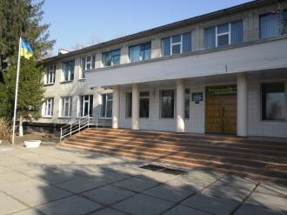
Збережи красу навколо себе!

Slide 2
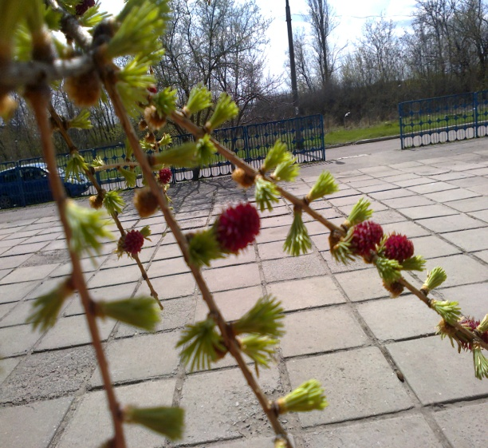
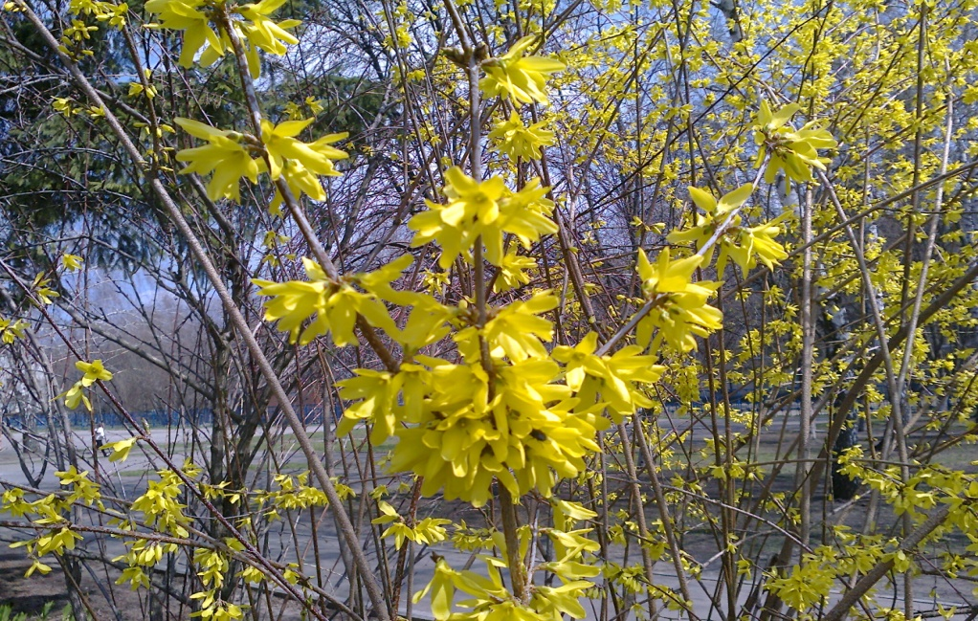
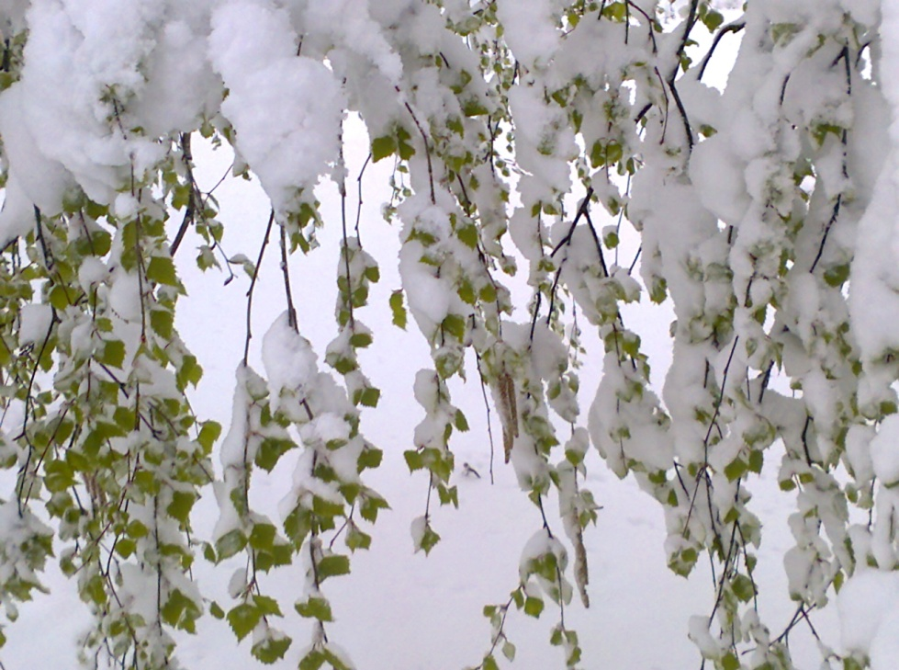
Весна на шкільному подвір'ї.

Slide 3
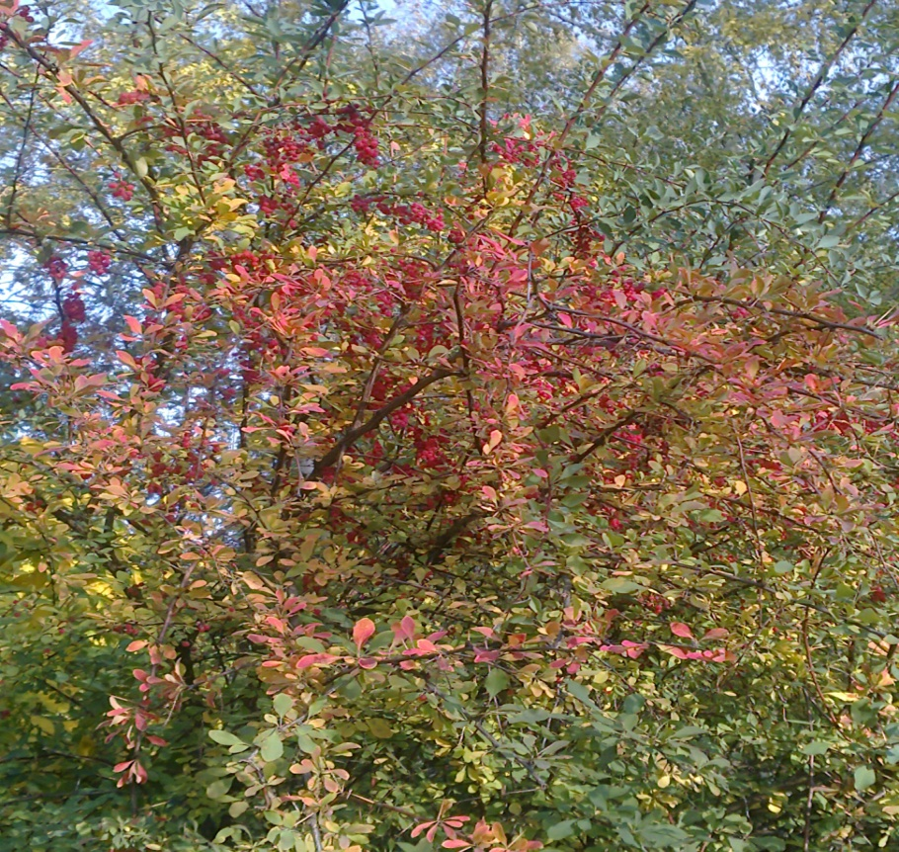
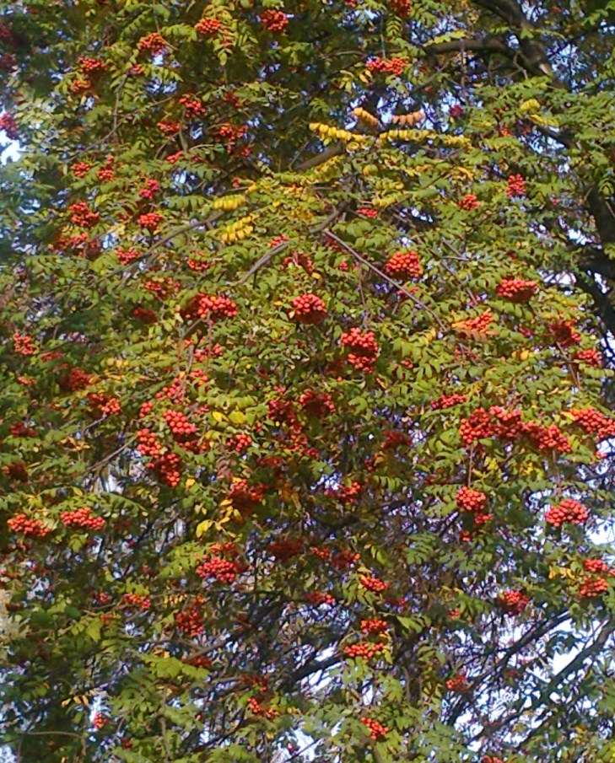
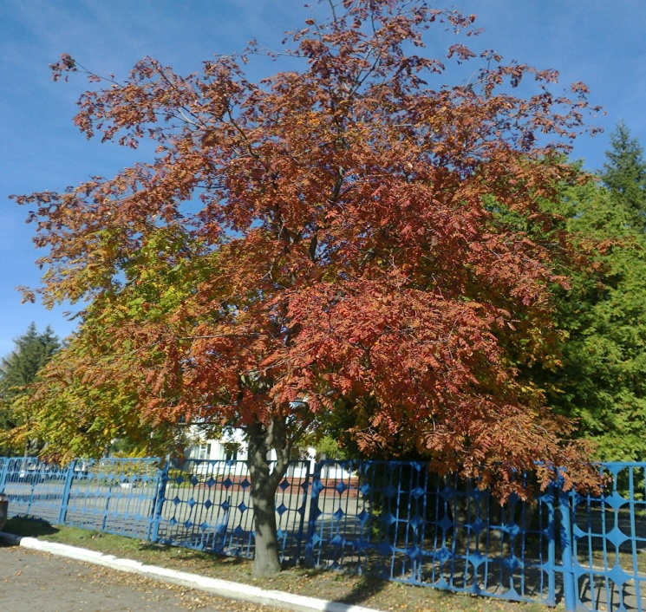
Вже осінь до нас завітала.
Любі пташки, ми чекаємо на вас взимку. Пригощайтесь смачними ягідками!

Slide 4
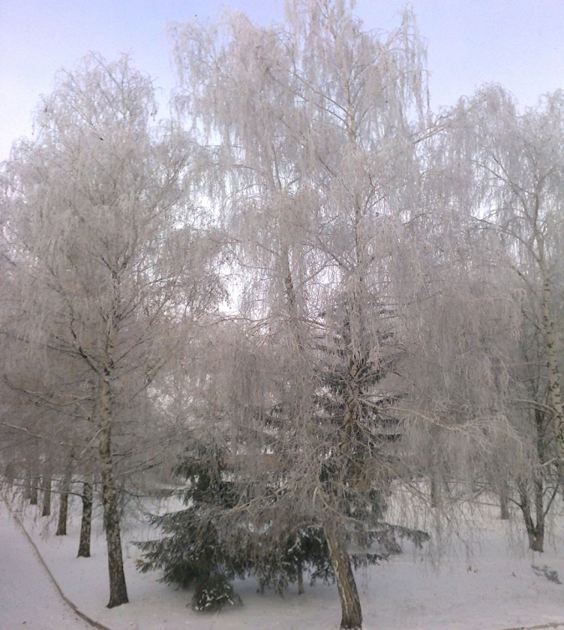
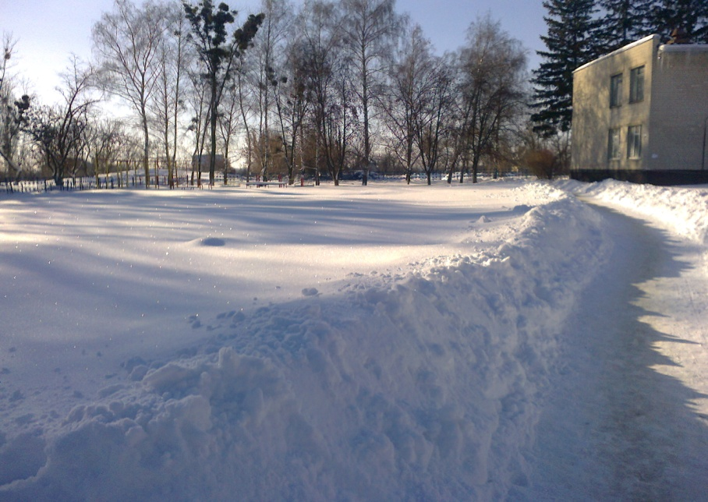
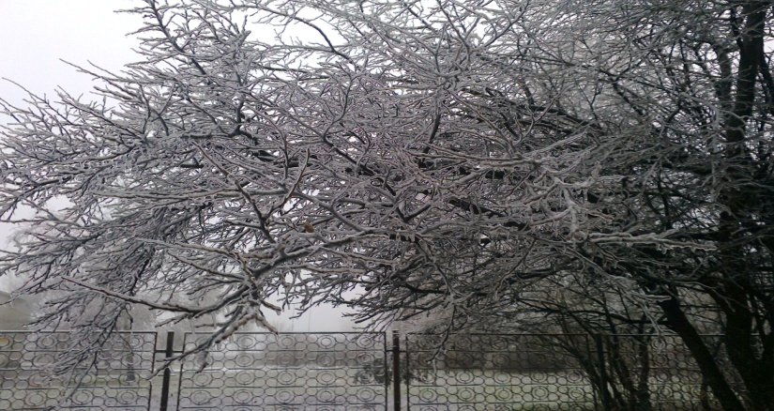
А ось і красуня зима!

Slide 5
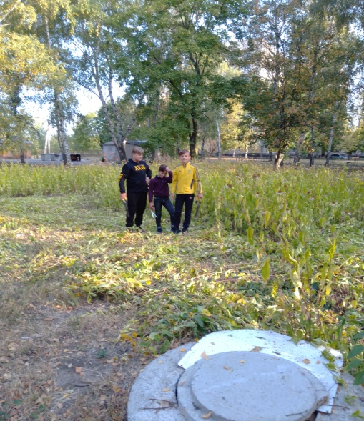
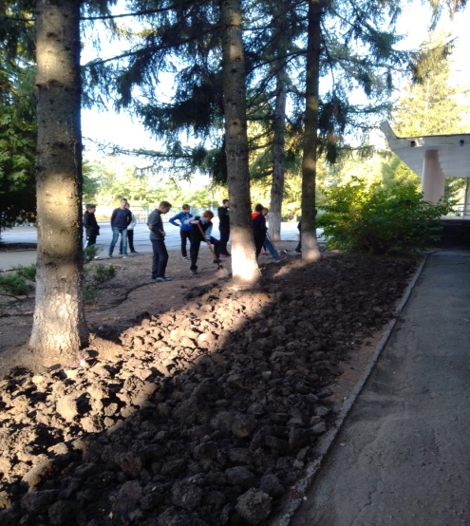
Рейд – чисте подвір'я.

Slide 6
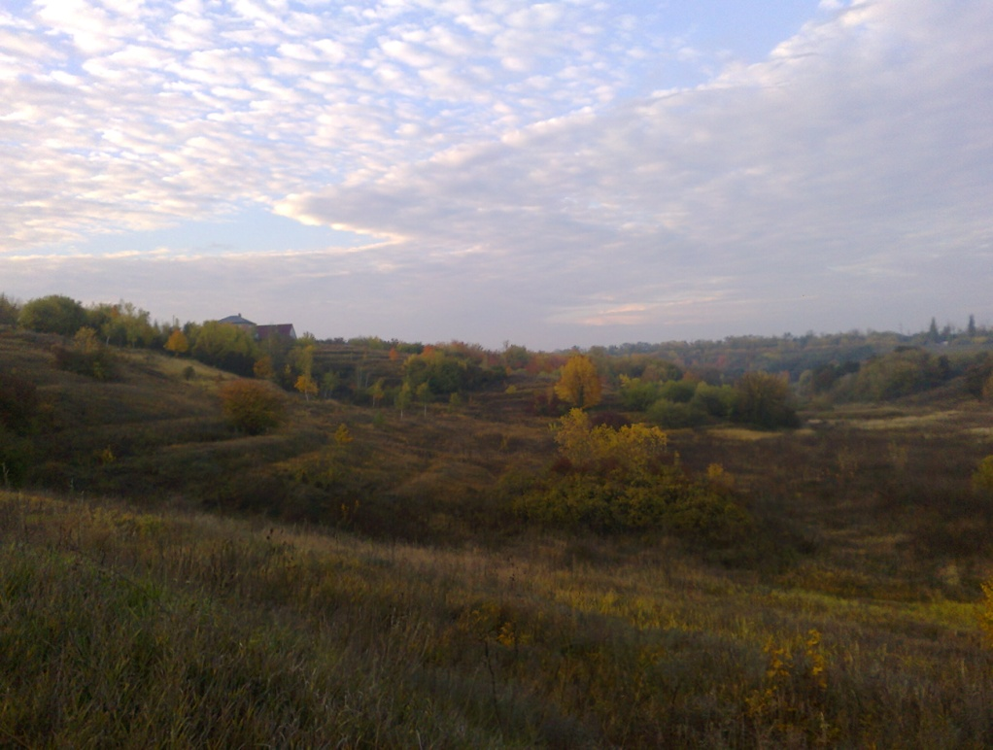
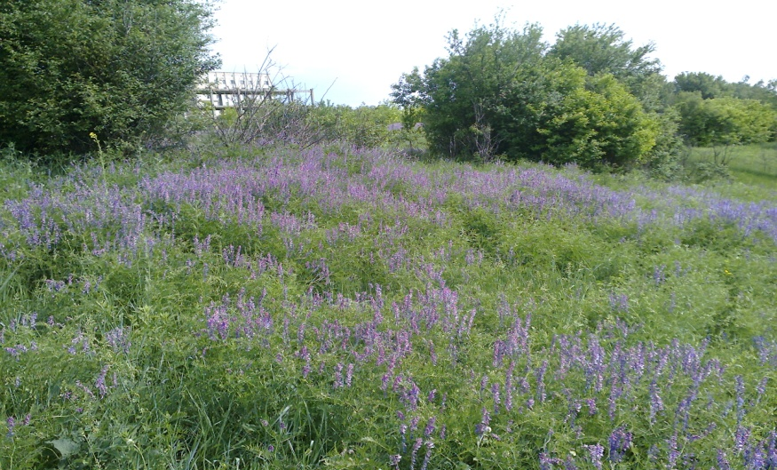
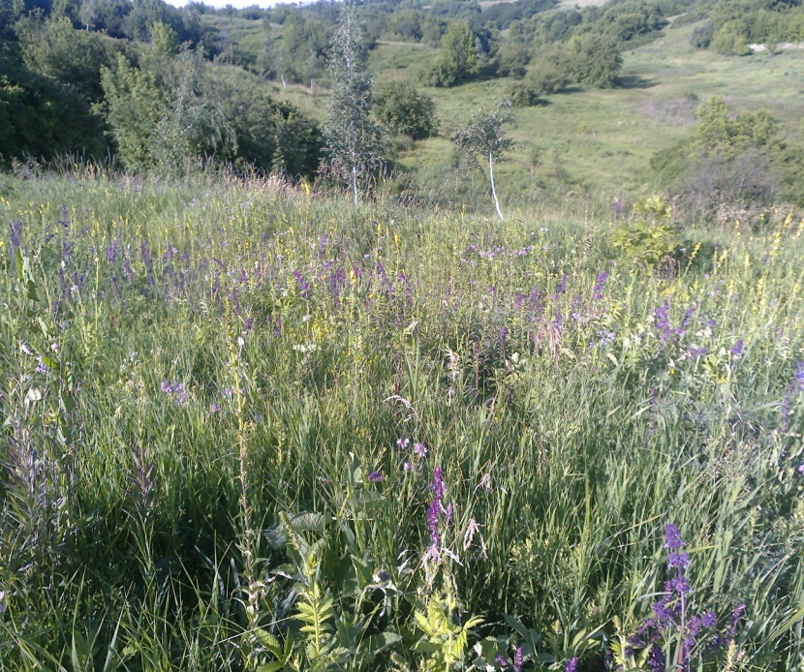
Помилуємось разом красою поруч з нами!

Slide 7
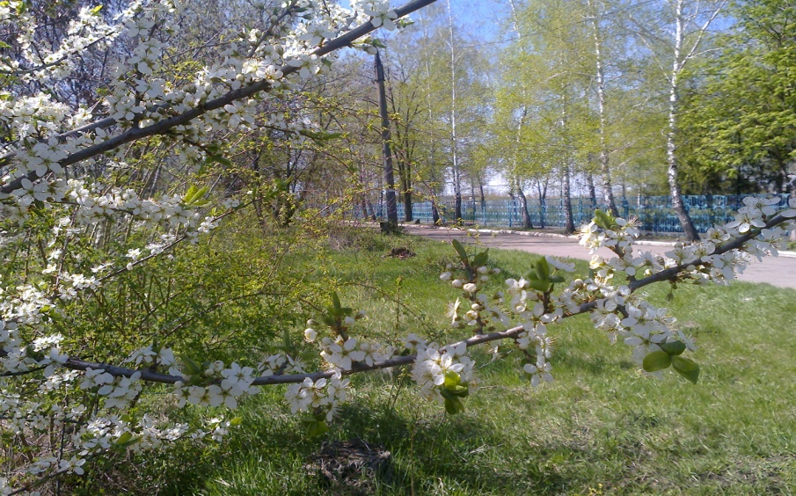
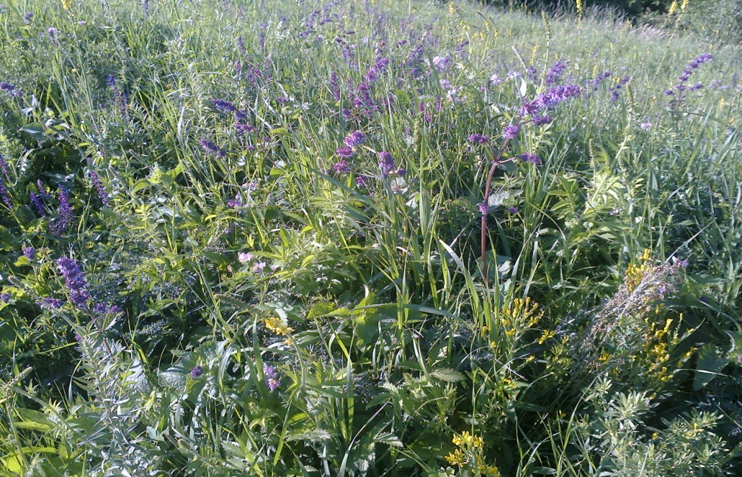
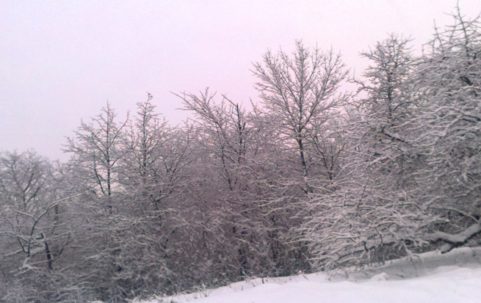
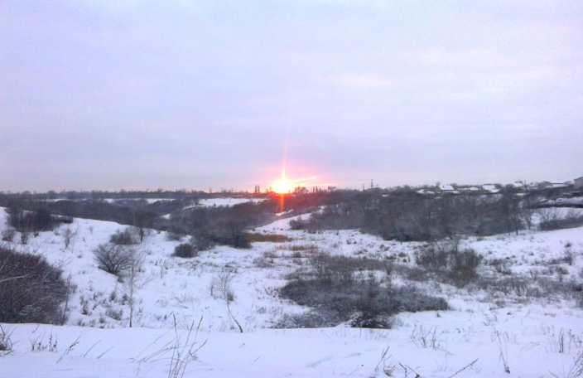
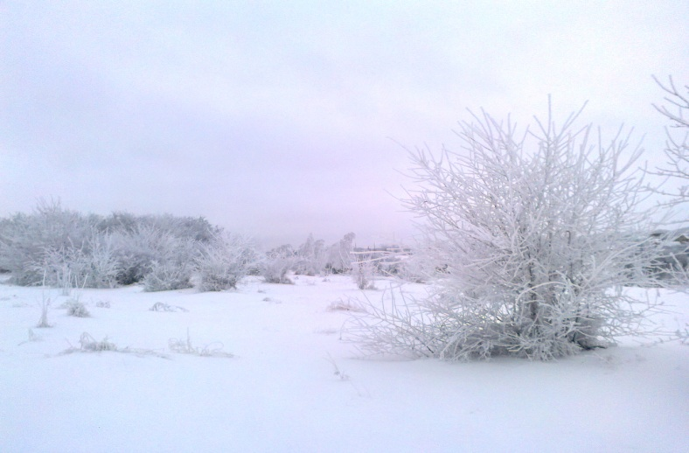

Slide 8
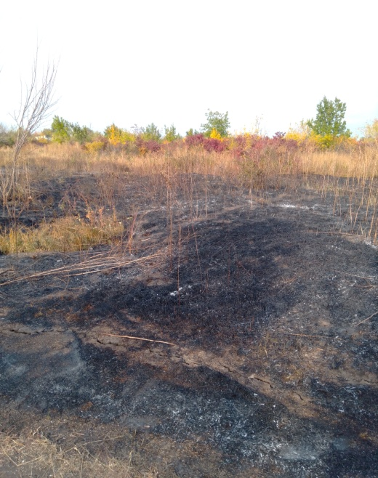
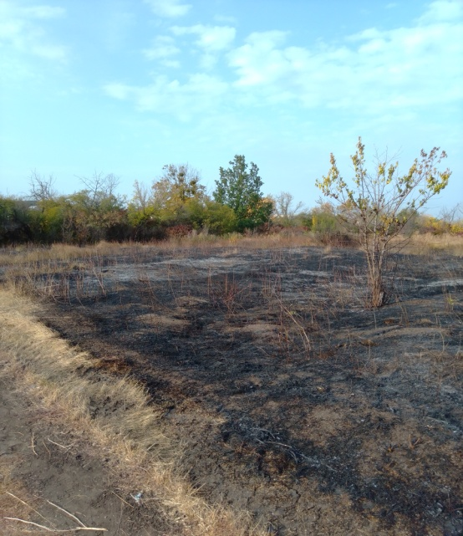
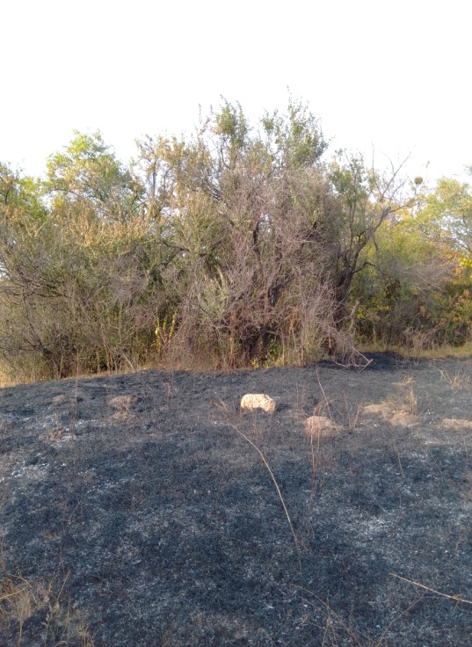
А ось що буває, коли втручається людина!

Slide 9
Чи варто спалювати листя та суху траву?
Шкода від спалювання листя та сухої трави багатолика. Водночас, у цьому є навіть небезпека:
під час згоряння тонни рослинних залишків у повітря викидається 9 кг мікрочастинок диму, до складу яких входять: пил, окиси азоту, чадний газ, важкі метали, канцерогенні сполуки, діоксини.
при спалюванні листя та трави виникає загроза перекидання вогню на оселі
руйнування грунтового покрову , гинуть грунтоуворюючі мікроорганізми
часто з листям горить і безліч усілякого сміття, що істотно підсилює забруднення атмосфери
гинуть комахи, птахи, дрібні тварини.

Slide 10
Бережіть природу!!!

